Slide 1
1c dasturida ustaf fondini shakllantirish
Reja
Приходный кассовый order
приход денежных средств

Slide 2
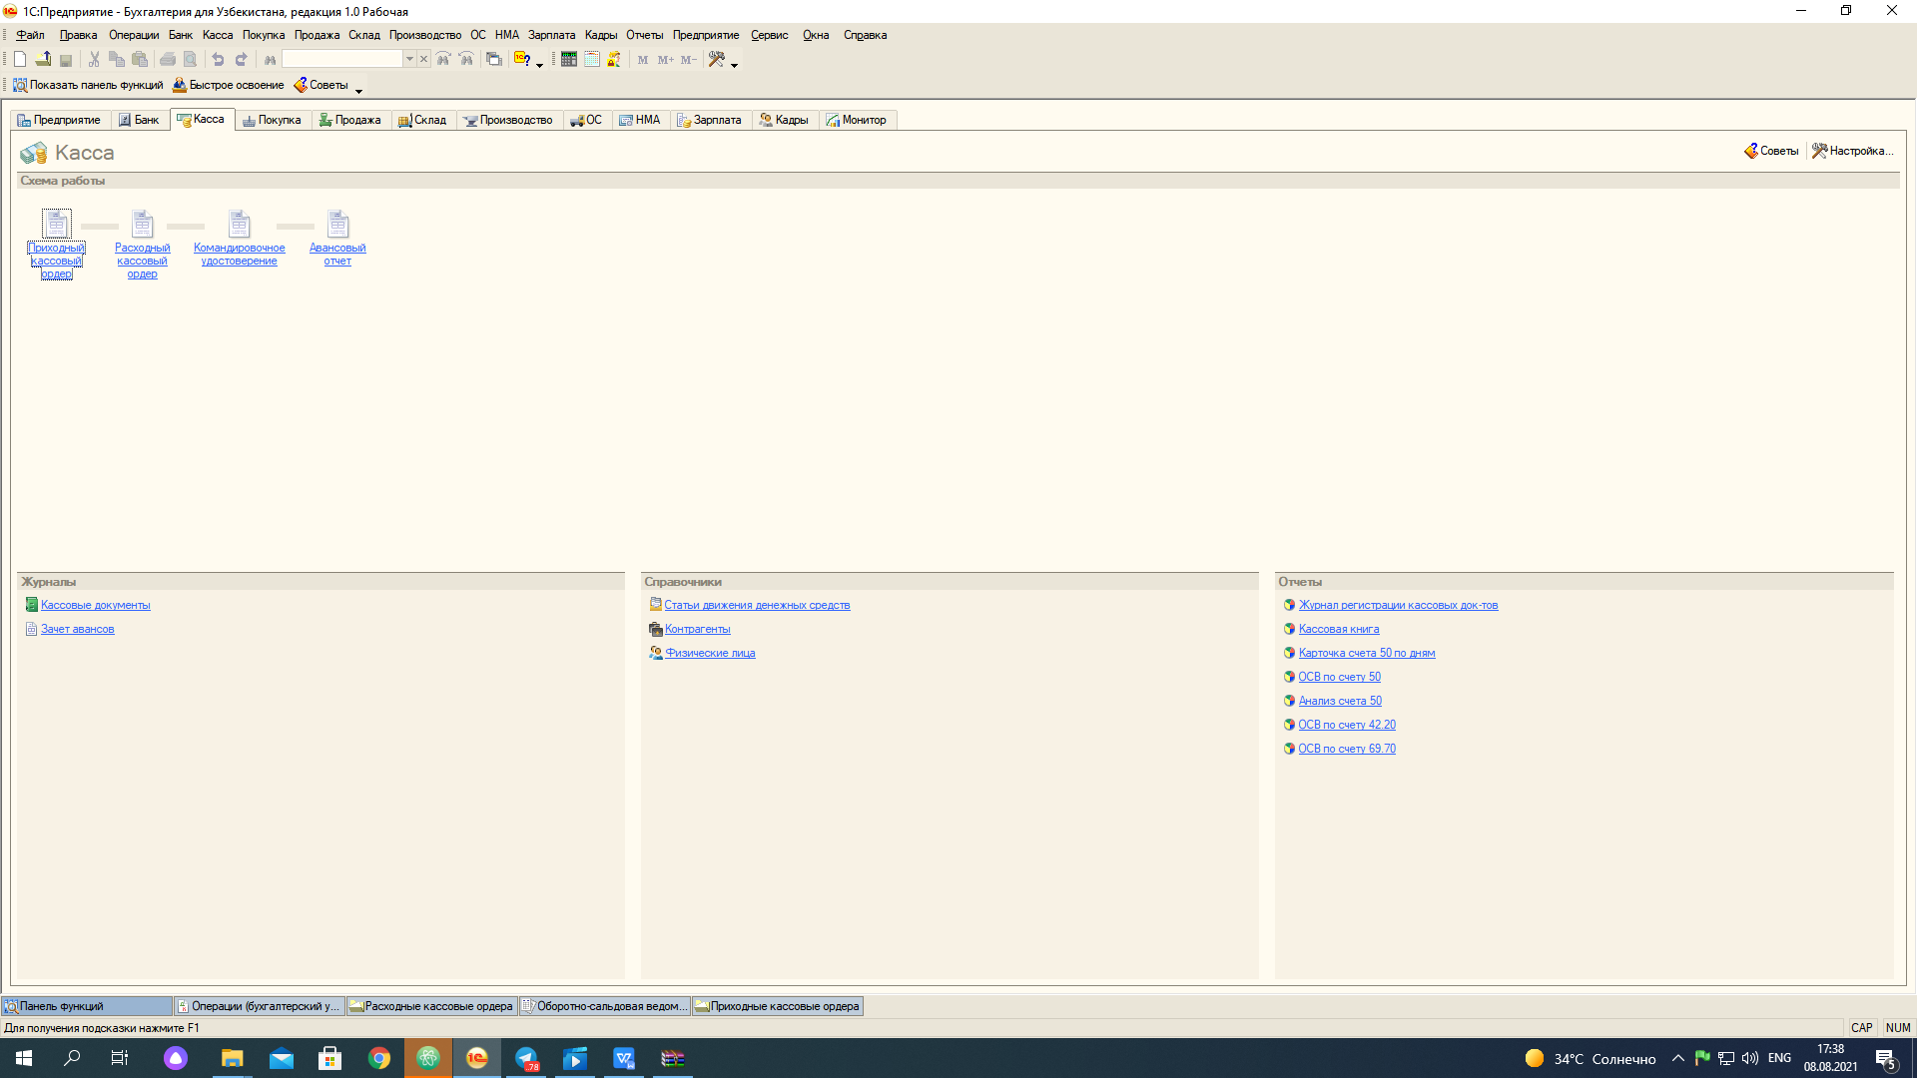
Приходный кассовый order

Slide 3
Naqd pul mablag’larining tashkilot kassasiga kelib tushishini ro’yhatga
olish uchun Kassa menyusidagi Prixodnыy kassovыy order hujjati mo’ljallangan. Hujjat orqali quyidagi ho’jalik operasiyalari turlari aks ettiriladi.

Slide 4
приход денежных средств
operasiyasi qolgan hollarda tanlanadi. Yangi hujjatni qo’shish Yangi hujjatni qo’shish uchun kirim kassa orderlari jurnalida (Kassa- Prixodnыy kassovыy order menyusi) tugmasini bosish, ochilgan oynada operasiya turini tanlab, OKni bosish zarur.

Slide 5

Etiboriz uchun raxmat

